Slide 1

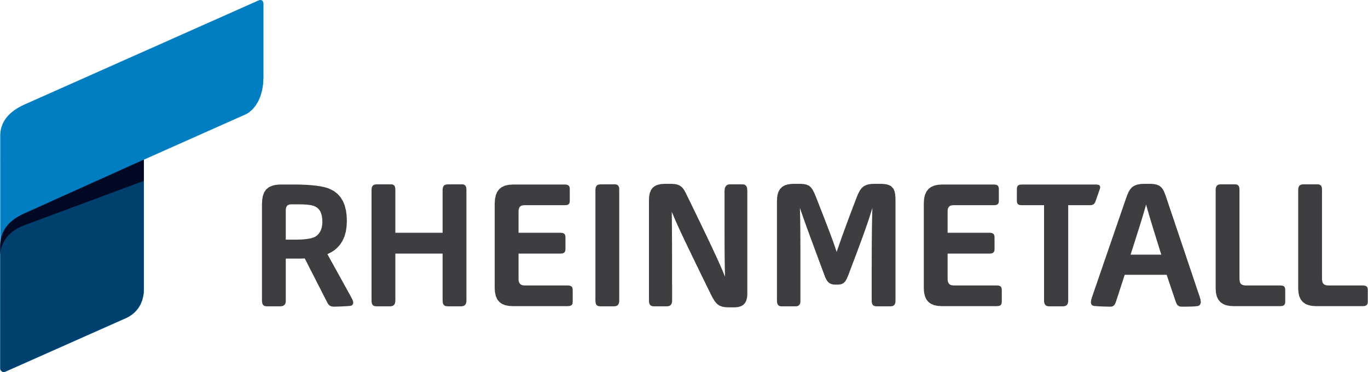
Risikomanagement & Corporate Governance
Master WiSe 2023/24
vorgelegt von: | Linus Langenkamp Jolan Eggers Nicolas Schneider Redouane Kabouchi
Studiengang: | Optimierung und Simulation HSBI
Risikomanagement & Corporate Governance - Rheinmetall| WiSe 2023/24 I Hochschule Bielefeld I Linus Langenkamp, Jolan Eggers, Nicolas Schneider, Redouane Kabouchi I 03.11.2023 I Seite 1
Notes:
Linus
Corporate governance ist das System mit dem Unternehmen kontrolliert werden. Dies geht von Anteilhabern, die Aufsichtsräte wählen, bis hin zum Vorstand

Slide 2
Risikomanagement& Corporate Governance - Rheinmetall
1 Ziele und Allgemeines
2 Gesetzliche Rahmenbedingungen
3 Übersicht der Risiken
4 Einordung in das Allianz Risikobarometers 2023
Risikomanagementansätze
Kursanalyse
7 Quellen
Risikomanagement & Corporate Governance - Rheinmetall| WiSe 2023/24 I Hochschule Bielefeld I Linus Langenkamp, Jolan Eggers, Nicolas Schneider, Redouane Kabouchi I 03.11.2023 I Seite 2
Notes:
Linus

Slide 3
Allgemeines
Rheinmetall: Deutsches Technologieunternehmen im Verteidigungs- und Sicherheitsbereich
Form: AG
Hauptsitz: Düsseldorf
International tätig
Gründungsdatum: 13.05.1889
Aufnahme DAX: 20.5.2023
Mitarbeiter (2022): 25.486
Risikomanagement & Corporate Governance - Rheinmetall| WiSe 2023/24 I Hochschule Bielefeld I Linus Langenkamp, Jolan Eggers, Nicolas Schneider, Redouane Kabouchi I 03.11.2023 I Seite 3
Notes:
Nicolas

Slide 4
Rheinmetall Aktiengesellschaft Management
Anteilhaber | Anteil Anteilhaber
„Freefloat“ | 74,14%
Wellington Management Group LLP | 5,09%
BlackRock, Inc. | 5,37%
The Capital Group Companies Inc. | 4,99%
Rheinmetall Aktiengesellschaft Management
Armin Papperger | Vorsitzender
Dagmar Steinert | Mitglied
Peter-Sebastian Krause | Mitglied
Risikomanagement & Corporate Governance - Rheinmetall| WiSe 2023/24 I Hochschule Bielefeld I Linus Langenkamp, Jolan Eggers, Nicolas Schneider, Redouane Kabouchi I 03.11.2023 I Seite 4
Notes:
Redi

Slide 5
Ziele
Hochmoderne Lösungen für Sicherheits- und Verteidigungsanwendungen
Rheinmetall verpflichtet sich, verantwortungsvoll und nachhaltig zu handeln.
Das Unternehmen strebt danach, Umweltauswirkungen zu minimieren und sich in den Gemeinschaften, in denen es tätig ist, positiv zu engagieren.
Umsatzanteil im Geschäft mit Panzern, Militärlastwagen, Munition und Sicherheitstechnologie für Militär und Polizei bis 2025 von derzeit rund 63% auf rund 70% zu steigern
ehrgeizige mittelfristige Ziele, darunter einen erwarteten Umsatz von elf bis zwölf Milliarden Euro bis 2025
Risikomanagement & Corporate Governance - Rheinmetall| WiSe 2023/24 I Hochschule Bielefeld I Linus Langenkamp, Jolan Eggers, Nicolas Schneider, Redouane Kabouchi I 03.11.2023 I Seite 5
Notes:
Nicolas

Slide 6
Produkt
Kunden
5 Grundpfeiler
Vehicle Systems Europe/International
Artillerie
Gepanzerte Kettenfahrzeuge
Radfahrzeuge
Weapon and Ammunition
Electronic Solutions
Sensors and Actuators
Aktuatoren
Magnetventile
Pumpen
Materials and Trade
Motorblöcke, Gleitlager
Automobilindustrie
Nationale Verteidigungsunternehmen
NATO
Kunden in 138 Staaten
Risikomanagement & Corporate Governance - Rheinmetall| WiSe 2023/24 I Hochschule Bielefeld I Linus Langenkamp, Jolan Eggers, Nicolas Schneider, Redouane Kabouchi I 03.11.2023 I Seite 6
Notes:
Jolan Eggers
Um euch das Unternehmen noch einmal genauer Vorzustellen, zeige ich euch jetzt die 5 Grundpfeiler in die sich das Unternehmen aufteilt, sowie deren größten Abnehmer vor.
Dazu ist zu sagen, dass es sich nur um das Rheinmetall Kerngeschäft handelt, wie ich euch gleich noch zeige, hat das Unternehmen noch unzählige Subunternhemen oder Anteile an anderen Aktiengesellschaften.

Slide 7
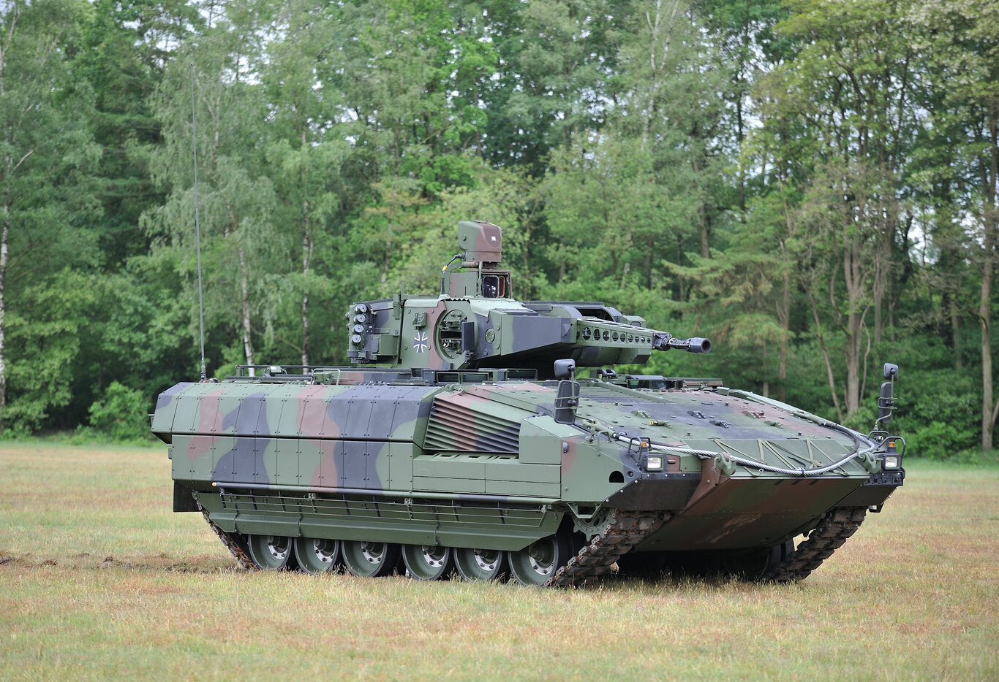
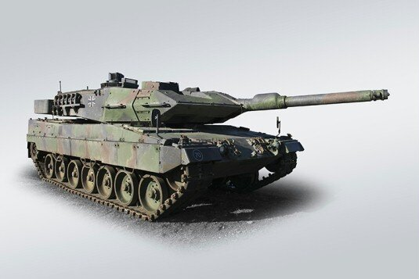

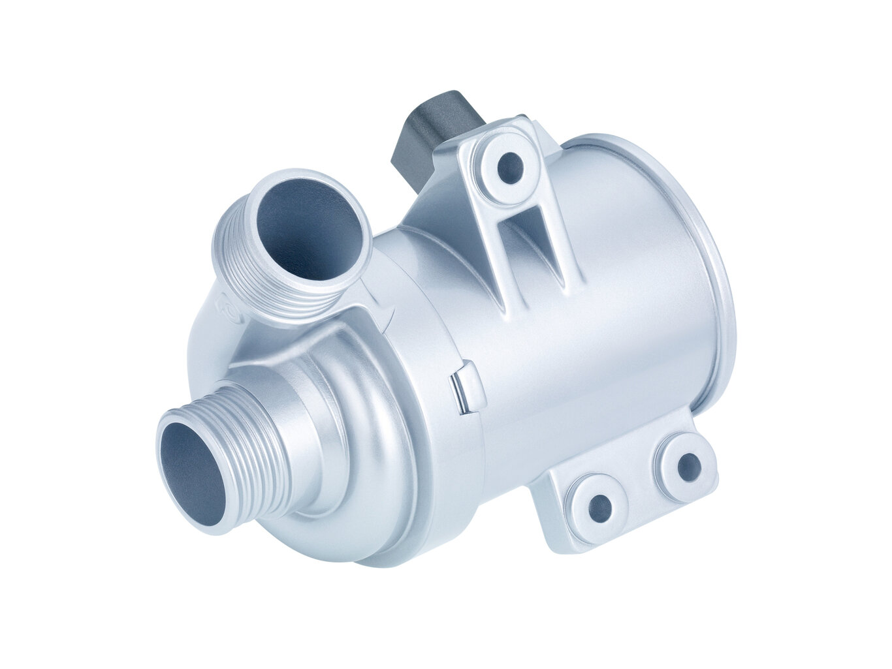
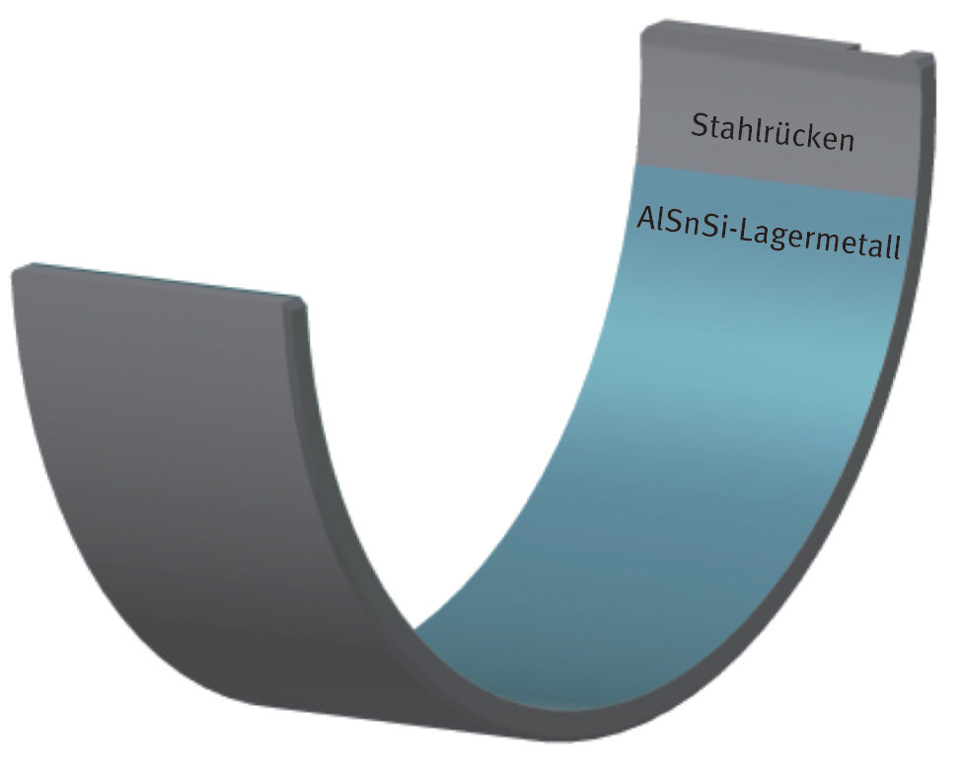
Produkte
Subunternehmen
Württembergische Metallwarenfabrik
KS Gleitlager GmbH
Nitrochemie AG
Zaugg Elektronik AG
Pierburg
I.L.E.E. AG
Rheinmetall Automotive
IBD Deisenroth Engineering
Rheinmetall MAN Military Vehicles
Rheinmetall Landsysteme GmbH
Simrad Optronics
Rheinmetall Electronics GmbH
PAT Gmbh
BIL Industriemetalle GmbH & Co KG
Aditron AG
Schützenpanzers Puma
Kampfpanzer Leopard 2A7
elektrische Kühlmittelpumpe
Dreistoff-Gleitlager
Risikomanagement & Corporate Governance - Rheinmetall| WiSe 2023/24 I Hochschule Bielefeld I Linus Langenkamp, Jolan Eggers, Nicolas Schneider, Redouane Kabouchi I 03.11.2023 I Seite 7
Notes:
Jolan Eggers
Württembergische Metallwarenfabrik: Kaffeevollautomaten, Kochtöpfe und Bestecke
Zaugg Elektronik AG: renommierter Hersteller von Sicherheitszündsystemen
Pierburg: elektrische Klimakompressoren
I.L.E.E. AG Industrial Laser and Electronic Engineering
Rheinmetall Automotive: 40 Fertigungsstandorten , 11.000 Mitarbeiter

Slide 8
1940-45
Übernahme durch
das dritte Reich/
Einsatz von Zwangsarbeitern
In allen Werken
1993/94
Sicherheitstechnik
Bürosysteme
Elektromotoren
1921
Wiederaufnahme
Militärischer Produktion
13.04.1889
Gründung
„Rheinische Metallwaaren –
und Maschinenfabrik AG“
1945-50
Produktionsverbot durch
Militärregierung
Zivile Produktion bleibt
ohne Erfolg
1933
Expansion in Berlin
für die
Waffenproduktion
2012
Joint Venture in China
Variable Ölpumpen
1980
Stärkung im
zivilen Bereich
1958
Diversifizierung
1919
Versailler Vertrag:
Umstellung auf zivile Produkte
1936
Fusion zur
Rheinmetall-Borsig AG
1956
Umstrukturierung
Erstes Produkt: MG42
1986
Automobiltechnik
1979
Leopard 2 als erster
Kampfpanzer an die Bundeswehr
2006
Vorstellung „Puma“
1925
Mehrheitsübernahme
durch die Weimarer Republik
1944/45
Verlagerung der Produktion
nach Polen
2021
Änderung der
Führungsstruktur
Risikomanagement & Corporate Governance - Rheinmetall| WiSe 2023/24 I Hochschule Bielefeld I Linus Langenkamp, Jolan Eggers, Nicolas Schneider, Redouane Kabouchi I 03.11.2023 I Seite 8
Notes:
Jolan
13.04.1889: Gründung durch Joseph Massenez, damaliges Ziel: dem deutschen Reich Munition liefern
1919: Nach der Niederlage des deutschen Reichs, wurde Rheinmetall für die Produktion von Lokomotiven, Dampfpflügen und Büromaschinen umfunktioniert
1921: Wiederaufnahme Militärischer Produktion und Kapitalerhöhung durch die Weimarer Republik
1925: Mehrheitsübernahme durch die Weimarer Republik
1933: Lokomotivbau Unternehmen in Berlin wird aufgekauft und zur Rüstungsproduktion umfunktioniert
1936: Fusion mit Borsig, Borsig wurde bereits 1837 gegründet und stellte Primär Dampflokomotiven her
1940-45: praktisch direkte Kontrolle durch das Reich über den sogenannten „Beauftragten für den Vierjahresplan“
11944/45:Letzten Kriegsjahren wurde die Produktion dann in die Gebiete des heutigen Polens und der DRR verlegt
1945-50: Baumaschinenherstellung, Kräne etc. im Zivilbereich, allerdings ohne größeren Erfolg
1956: Verkauf der Borsig AG an die Salzgitter AG, sodass das Unternehmen in die „Rheinmetall Berlin AG“ umbenannt wurde
Aufnahme der wehrtechnischen Produktion bei Rheinmetall in Düsseldorf; erstes Produkt: MG 42
1958: Erste Diversifikation in die Bereiche Maschinenbau und Elektronik.
1979: Auslieferung des ersten Kampfpanzers Leopard 2
1980:Erwerb der Württembergische Metallwarenfabrik: Bestecke, Kochtöpfe Elektrogeräte (ziviler Bereich)
1986:Erweiterung im Bereich der Automobiltechnik mit dem Erwerb des Vergaserherstellers Pierburg GmbH
1993:Erwerb der Mauser Waldeck AG, Aufbau des vierten Unternehmensbereiches Bürosysteme. Des Weiteren eine Ausweitung im Automobilbereich und der Sicherheitstechnik
2006: Anlässlich der Feierlichkeiten zum 50. Gründungstag des Deutschen Heeres wird der Prototyp des neuen Schützenpanzers Puma erstmals der Öffentlichkeit vorgestellt
2012: Pierburg gründet in China ein joint Venture zur Produktion von Ölpumpen
2021: Änderung der Führungsstruktur in die 5 zuvor genannten Divisionen - Weapon & Ammunition - Electronic Solutions - Vehicle Systems - Sensors & Actuators - Materials & Trade

Slide 9
Gesetze
KonTraG (1998)
Zweck: Kontrolle und Transparenz im Unternehmensbereich
Erfordert ein Risikomanagement-System in Unternehmen zur Identifikation und Steuerung von Risiken.
BilMoG (2008)
Zweck: Bilanzrechtsmodernisierungsgesetz
Ziel: Modernisierung und Vereinfachung der Rechnungslegung in Deutschland.
Risikomanagement & Corporate Governance - Rheinmetall| WiSe 2023/24 I Hochschule Bielefeld I Linus Langenkamp, Jolan Eggers, Nicolas Schneider, Redouane Kabouchi I 03.11.2023 I Seite 9
Notes:
Redi
ISO 9001 bzw. IATF 16949 und AQAP bzw. EN 9100

Slide 10
Regulatorisches Umfeld
Rüstungsexport wird geregelt von
Grundgesetz (GG)
Gesetz über die Kontrolle von Kriegswaffen (KrWaffKontrG)
Außenwirtschaftsgesetz (AWG)
In Verbindung mit der Außenwirtschaftsverordnung (AWV)
Rüstungsexporte werden durch zahlreiche Verbote, Genehmigungs- und Meldepflichten auf EU- und nationaler Ebene beschränkt
Kriegswaffen – Nach Art. 26 Abs. 2 GG bedürfen die Herstellung, die Beförderung und das Inverkehrbringen von Kriegswaffen einer Genehmigung der Bundesregierung
Transport, Einfuhr, Ausfuhr und Durchfuhr von Kriegswaffen innerhalb und außerhalb des deutschen Hoheitsgebietes genehmigungspflichtig
Beim Export: Genehmigung nach dem KrWaffKontrG + Ausfuhrgenehmigung nach dem Außenwirtschaftsgesetz (AWG) / der Außenwirtschaftsverordnung (AWV) erforderlich
Risikomanagement & Corporate Governance - Rheinmetall| WiSe 2023/24 I Hochschule Bielefeld I Linus Langenkamp, Jolan Eggers, Nicolas Schneider, Redouane Kabouchi I 03.11.2023 I Seite 10
Notes:
Nicolas
Diese Beschränkungen erlauben es den Behörden, kritische
Exporte und andere Handlungen im Außenwirtschaftsverkehr im Hinblick auf die mit der Rüstungskontrolle ver-
folgten Ziele zu überprüfen. Das EU-Recht hat insoweit Vorrang vor dem nationalen Recht, auch dem deutschen.
Dessen ungeachtet kann nach Art. 346 AEUV (Vertrag über die Arbeitsweise der Europäischen Union) jeder Mit-
gliedstaat die Maßnahmen ergreifen, die seines Erachtens für die Wahrung seiner wesentlichen nationalen
Sicherheitsinteressen erforderlich sind. Damit sind Entscheidungen über die Erzeugung von Waffen, Munition und
Kriegsmaterial oder den Handel damit dem jeweiligen nationalen Gesetzgeber vorbehalten.
Was als Kriegswaffe anzusehen ist, wird abschließend in einer Anlage zum
KrWaffKontrG aufgeführt, der Kriegswaffenliste. Unter Kriegswaffen sind nicht nur Geräte wie z. B. Kampfpanzer,
gepanzerte kampfunterstützende Fahrzeuge oder Maschinengewehre zu verstehen, sondern auch bestimmte
Munitionen wie z. B. Panzer- oder Artilleriemunition. Darüber hinaus sind hier neben kompletten Geräten und Munitionen auch bestimmte Baugruppen und Komponenten, wie z. B. der Turm und das Fahrgestell eines Kampf-
panzers oder das Geschoss, der Gefechtskopf oder der Zünder für bestimmte Munitionen, als Kriegswaffe definiert.
EU-Recht hat Vorrang vor dem deutschen Recht!

Slide 11
Regulatorisches Umfeld
Die Bundesregierung entscheidet über Rüstungsexporte anhand von nationalen und internationalen Gesetzen, dem Gemeinsamen Standpunkt der EU und dem Arms Trade Treaty.
Die Genehmigung von Rüstungsexporten hängt von der Sicherstellung des Endverbleibs der Güter beim vorgesehenen Endverwender ab. Die Bundesregierung kann auch Post-Shipment-Kontrollen verlangen.
Die Genehmigung von Rüstungsexporten erfordert die Zustimmung des Bundessicherheitsrats, der aus dem Bundeskanzler und acht Bundesministern besteht.
Der Bundestag hat nur eine eingeschränkte parlamentarische Kontrolle über die Rüstungsexporte. Er wird nur nachträglich informiert und kann keine Genehmigungen aufheben oder verhindern.
Risikomanagement & Corporate Governance - Rheinmetall| WiSe 2023/24 I Hochschule Bielefeld I Linus Langenkamp, Jolan Eggers, Nicolas Schneider, Redouane Kabouchi I 03.11.2023 I Seite 11
Notes:
Nicolas
Post-Shipment-Kontrollen sind Kontrollen, die nach der Lieferung von Rüstungsgütern an andere Länder durchgeführt werden. Sie sollen überprüfen, ob die Güter noch beim angegebenen Endverwender sind. Die Bundesregierung hat 2015 beschlossen, solche Kontrollen für bestimmte Waffen einzuführen

Slide 12
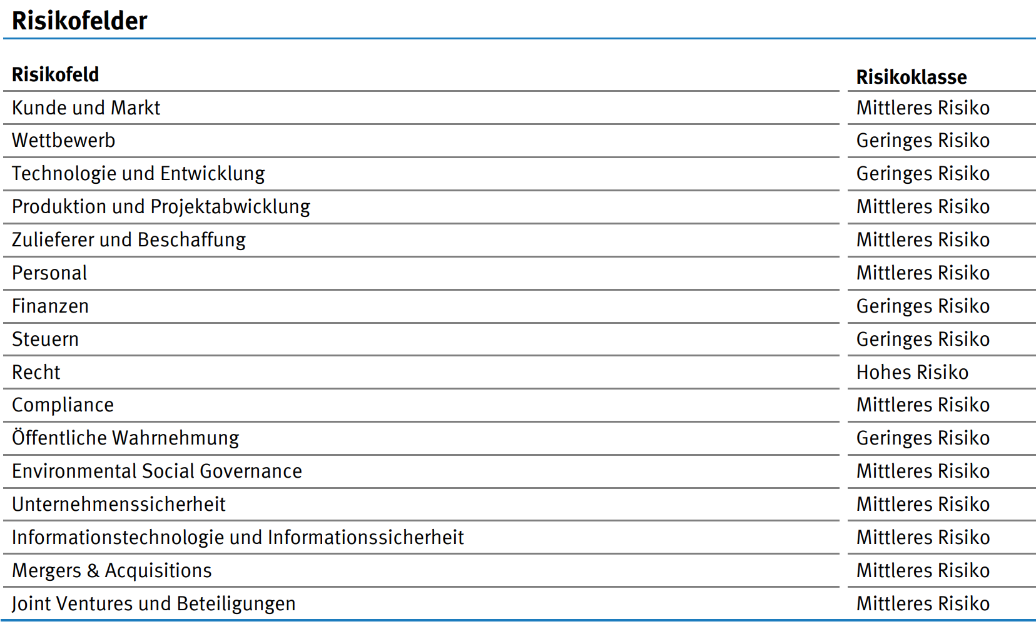
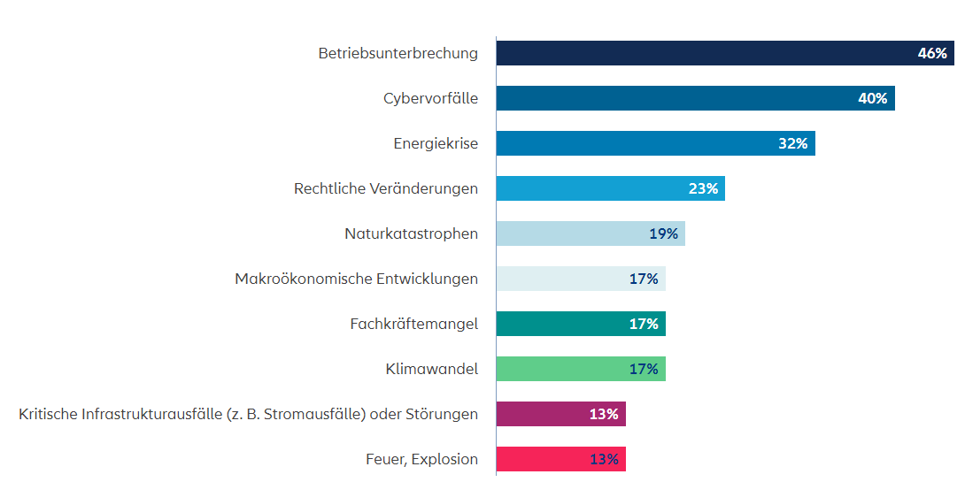
Branchenrisiken (und spezielle Risiken)
Quelle: Jahresabschluss 2022 S.83
Risikomanagement & Corporate Governance - Rheinmetall| WiSe 2023/24 I Hochschule Bielefeld I Linus Langenkamp, Jolan Eggers, Nicolas Schneider, Redouane Kabouchi I 03.11.2023 I Seite 12
Notes:
Jolan
Eintrittswahrscheinlichkeit, Schadenspotenzial
Automobil und Verteidigungssektor
Rechtliche Änderungen: Beispiel Sondervermögen 100 Milliarden
Wenige Akteure
Wenige nationale und internationale Behörden fast vollständig für Vehicle Systems, Weapon and Ammunition sowie Electronic Solutions
Potenzial für Großprojekte, Personalmangel
Zu den Wettbewerbern zählen unter anderem Airbus und Thyssen-Krupp. Da der Markt allerdings so stark reguliert ist kann nicht einfach einen neuer Spieler zur Konkurrenz werden.
Anders sieht es auf den internationalen Märkten aus, da der transatlantische Wettbewerb zunehmend von Bedeutung gewinnt.
Risikostreuung in große Wirtschafträume: Europa, Amerika, Asien
Cybervorfälle zwar nicht aufgeführt, aber im Jahresbericht schon eine hohe Bedeutung (Cloud Systeme, lizenzen bei anderen Unternehmen etc.)
Spezifische Risiken: Bindung an langfristige Großprojekte ( Beispiel hier Puma)
älter werdenden Belegschaft: regelmäßige Alterstrukturanalysen : Wissen darf nicht verloren gehen
Kriminalität und Terrorismus werden mit Prävention begegnet, z.B. Reiseverboten für Mitarbeiter

Slide 13
Risikomanagementansätzen
Basierend auf den risikopolitischen Leitsätzen des Vorstands der Rheinmetall AG.
Diese Leitsätze richten sich nach finanziellen Ressourcen, strategischer und operativer Planung.
Festlegung von Richtlinien, Verantwortlichkeiten, Schwellenwerten und der Dokumentation von Risiken.
Kontinuierliche Überwachung und aktive Steuerung von unternehmerischen Entscheidungen und Geschäftsaktivitäten.
Bei Bedarf Ableitung von Handlungsmaßnahmen zur Einhaltung gesetzlicher Anforderungen.
Rheinmetall nutzt das "Three-Lines-of-Defense"-Modell für effektives Risikomanagement.
Risikomanagement & Corporate Governance - Rheinmetall| WiSe 2023/24 I Hochschule Bielefeld I Linus Langenkamp, Jolan Eggers, Nicolas Schneider, Redouane Kabouchi I 03.11.2023 I Seite 13
Notes:
Redi
Risiko wird bewertet nach Eintrittswahrscheinlichkeit, Schadenswahrscheinlichkeit. Diese werden nach einer Formel zu einem Gesamtrisiko berechnet.
Durch das 2022 beschlossene Sondervermögen von 100 Milliarden € ließen sich lang aufgeschobene Großprojekte realisieren, diese könnten kurzfristig allerdings auch zu kurzfristigem Personalmangel führen. Da
Zur Vermeidung von Qualitätsrisiken werden darüber hinaus unter anderem Methoden wie Six Sigma, Lean Management oder Fehlermöglichkeits- und Einflussanalyse (FMEA) eingesetzt
Aus dem Umfang von Großprojekten, deren Langläufigkeit über mehrere Jahre und deren Komplexität könnten insbesondere in den Divisionen Vehicle Systems, Weapon and Ammunition sowie Electronic Solutions bei der Planung, Kalkulation, Ausführung und Abwicklung Risiken entstehen.
Mit der EU-Datenschutzgrundverordnung (DSGVO) wurden im Jahr 2018 auch umfangreiche Pflichten für den Datenschutz für Unternehmen in der EU wirksam. Verstöße gegen die DSGVO sind mit erheblichen Sanktionen belegt. Unter anderem können Bußgelder von bis zu 4% des weltweiten Konzernumsatzes verhängt werden. Um diesen Risiken zu begegnen, haben wir ein konzernweites Datenschutzmanagementsystem (DSMS) etabliert, das ein strukturiertes, sicheres und möglichst einheitliches Datenschutzniveau gewährleistet.

Slide 14
Das Three-Lines-of-Defense Modell?
Sicherheitsrisikomanagement mit dem "Three-Lines-of-Defense"-Modell:
Das "Three-Lines-of-Defense"-Modell ermöglicht Unternehmen, Risiken in drei Linien zu managen: Prävention, Erkennung und Korrektur.
Die erste Linie, das operative Management, bewältigt Risiken im Tagesgeschäft.
Die zweite Linie umfasst Risikomanagement, Compliance und Kontrollsysteme.
Die dritte Linie, die Interne Revision, agiert unabhängig als Kontrollinstanz.
Jährliche Überarbeitung der Risikoinventur mit Eintrittswahrscheinlichkeiten, Schadenshöhen, Frühwarnindikatoren und Gegenmaßnahmen.
Monatliche Erfassung und Bewertung aktueller und zukünftiger Risiken, um sicherzustellen, dass sie im Einklang mit Unternehmenszielen stehen.
Risikomanagement & Corporate Governance - Rheinmetall| WiSe 2023/24 I Hochschule Bielefeld I Linus Langenkamp, Jolan Eggers, Nicolas Schneider, Redouane Kabouchi I 03.11.2023 I Seite 14
Notes:
Redi
Risiko wird bewertet nach Eintrittswahrscheinlichkeit, Schadenswahrscheinlichkeit. Diese werden nach einer Formel zu einem Gesamtrisiko berechnet.
Durch das 2022 beschlossene Sondervermögen von 100 Milliarden € ließen sich lang aufgeschobene Großprojekte realisieren, diese könnten kurzfristig allerdings auch zu kurzfristigem Personalmangel führen. Da

Slide 15
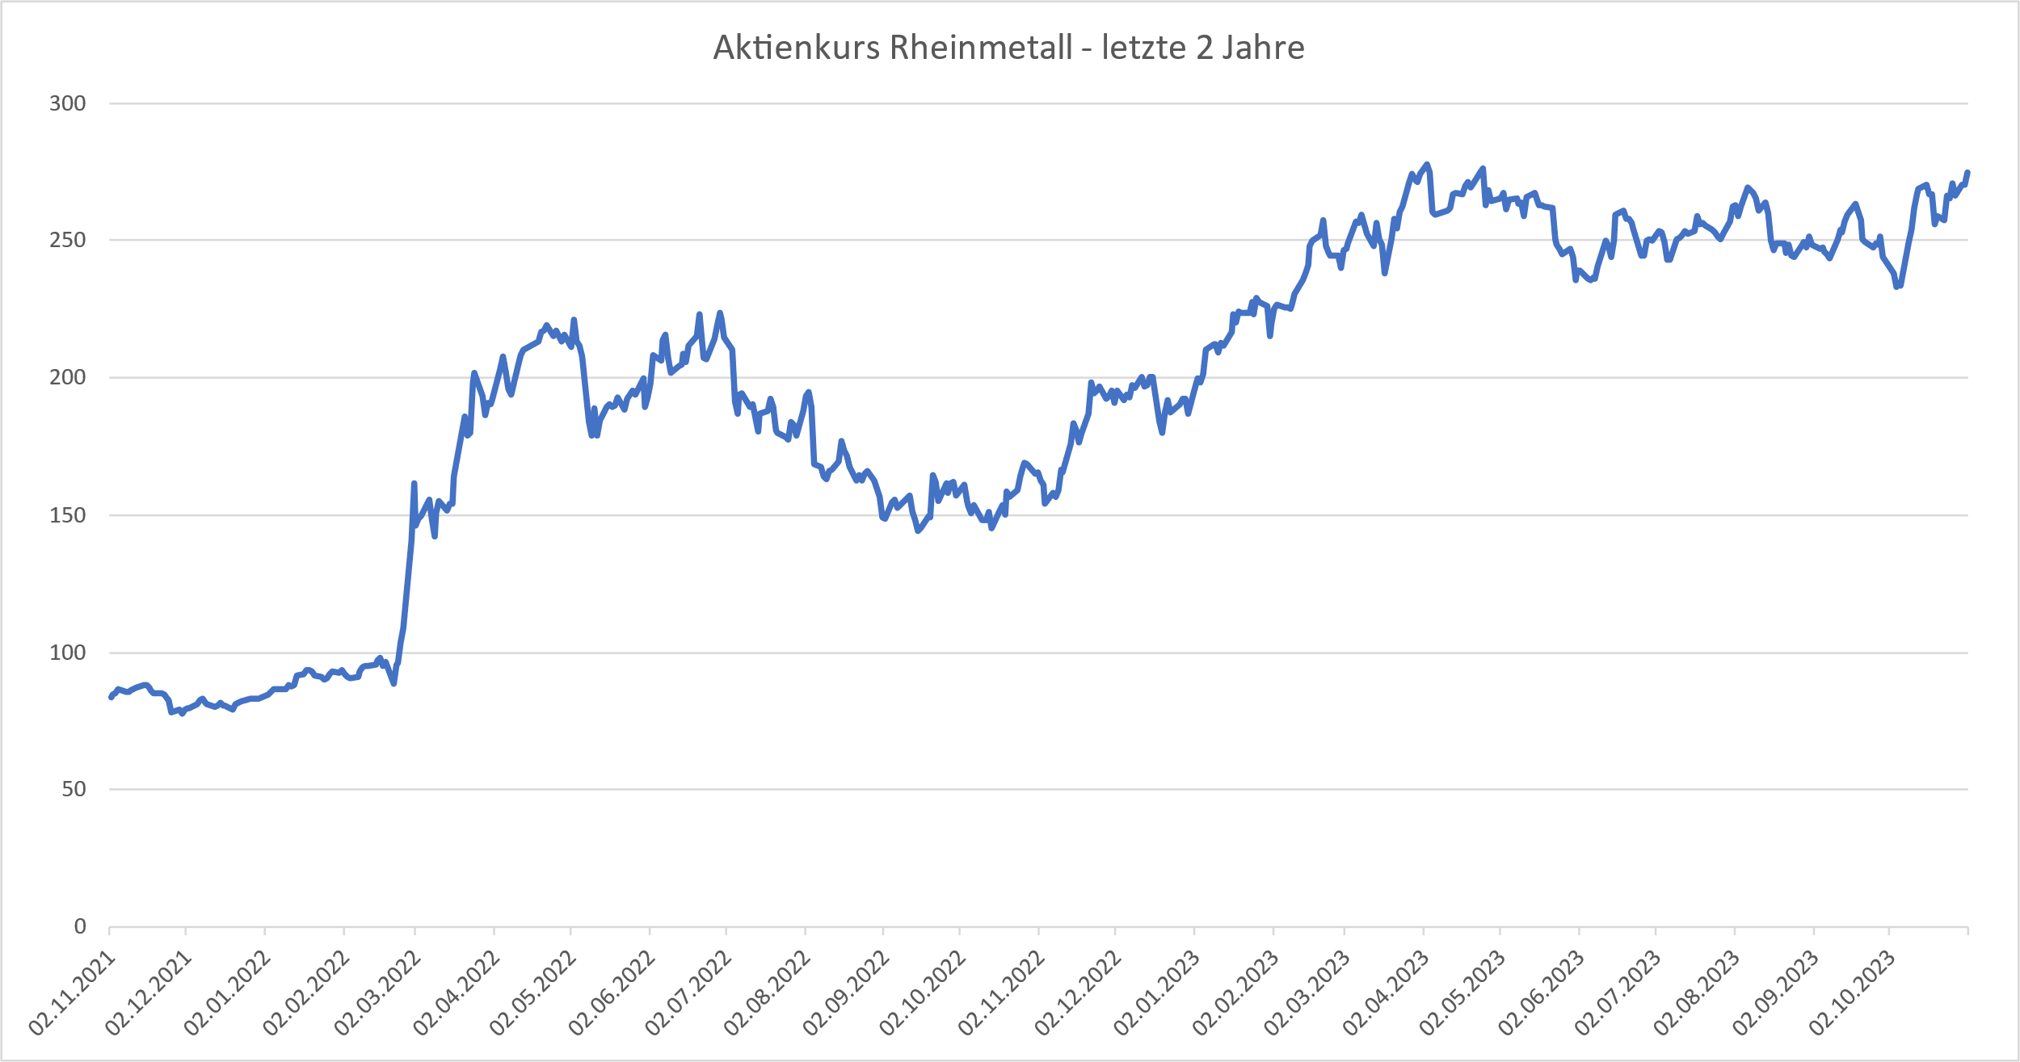
Kursanalyse
?
DAX
Aufnahme
?
Lieferketten-
probleme
Nahostkonflikt
18 „Puma-Panzer“
ausgefallen
Russland- Ukraine
Risikomanagement & Corporate Governance - Rheinmetall| WiSe 2023/24 I Hochschule Bielefeld I Linus Langenkamp, Jolan Eggers, Nicolas Schneider, Redouane Kabouchi I 03.11.2023 I Seite 15
Notes:
Linus

Slide 16
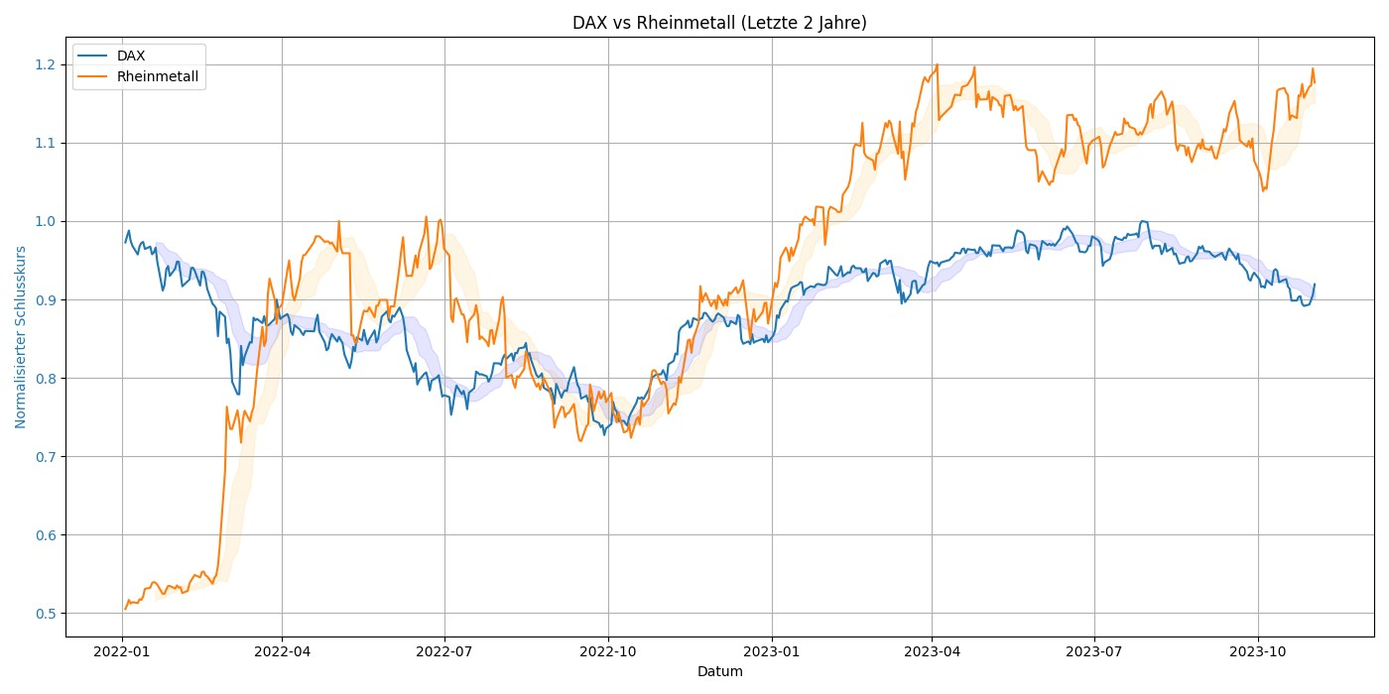
Kursanalyse
Mittelwert letztes Jahr | Mittelwert letzte 2 Jahre
239,047093 € | 194,816406 €
Std letztes Jahr | Std letzte 2 Jahre
29,552274 € | 59,0637327 €
Risikomanagement & Corporate Governance - Rheinmetall| WiSe 2023/24 I Hochschule Bielefeld I Linus Langenkamp, Jolan Eggers, Nicolas Schneider, Redouane Kabouchi I 03.11.2023 I Seite 16
Notes:
Linus

Slide 17
Quellen
https://www.rheinmetall.com/de/unternehmen/corporate-governance/risikomanagement
https://www.michaelgorski.net/three-lines-of-defense-modell-was-ist-das
finanzen.net, tagesschau.de, welt.de
https://de.marketscreener.com/kurs/aktie/RHEINMETALL-AG-436527/unternehmen/
https://www.rheinmetall.com/Rheinmetall%20Group/Verantwortung/Globale_Rahmenbedingungen/Rheinmetall_Globales-Rahmenabkommen_DE.pdf
https://www.rheinmetall.com/de/unternehmen/ueber-rheinmetall
https://www.deraktionaer.de/artikel/aktien/rheinmetall-massiver-umbau-neue-ziele-die-details-20225194.html
https://www.finanznachrichten.de/nachrichten-2023-01/58135146-rheinmetall-neue-ziele-fuer-2025-zukauf-zahlt-sich-aus-124.html
https://www.boerse.de/unternehmensprofil/Rheinmetall-Aktie/DE0007030009
Jahresabschluss Rheinmetall 2022
Risikomanagement & Corporate Governance - Rheinmetall| WiSe 2023/24 I Hochschule Bielefeld I Linus Langenkamp, Jolan Eggers, Nicolas Schneider, Redouane Kabouchi I 03.11.2023 I Seite 17
Notes:
Linus

